Slide 1
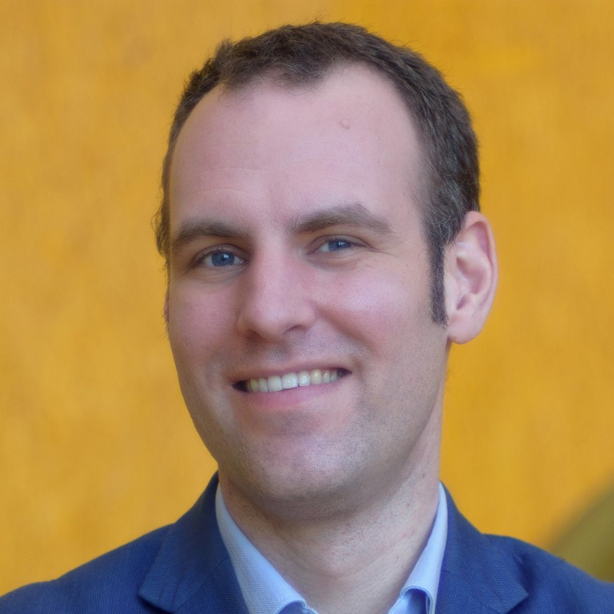

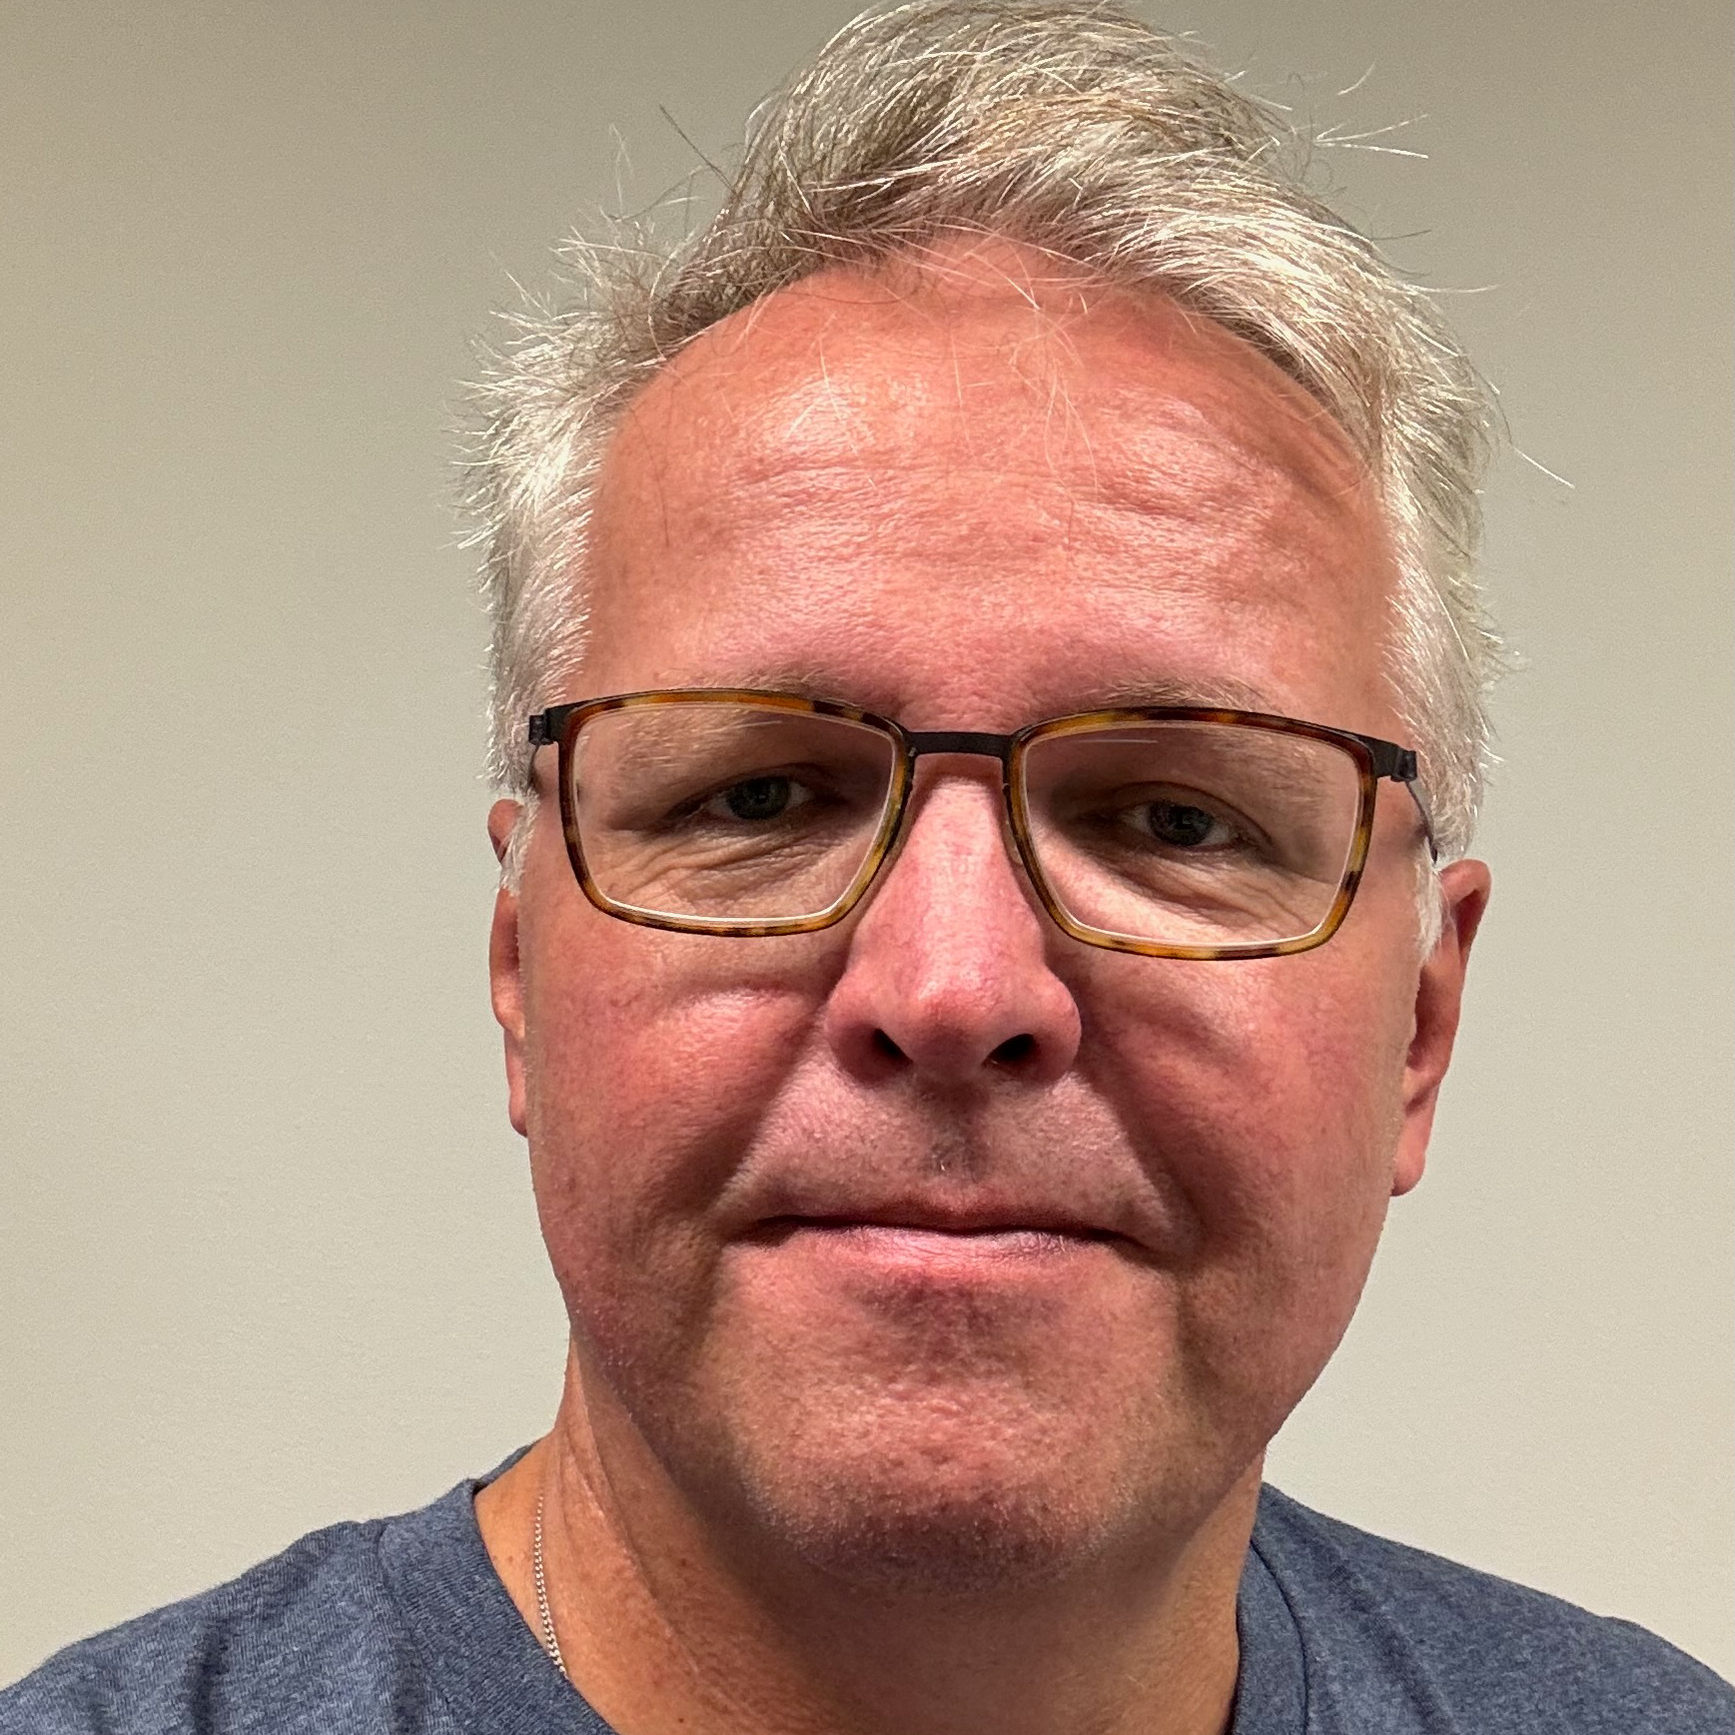

Wiebe Dijkstra
Hogeschool Marnix Academie
https://www.marnixacademie.nl
Kennisclip
Hoe maak je een kennisclip?
Januari 2025 v1.0
Opmerkingen of suggesties?
kennisclip@docentendag.info
Stefan Schuur
Hogeschool IPABO Amsterdam/Alkmaar
https://ipabo.nl
Notes:
Hallo en welkom, mijn naam is Stefan en ik ben docent Digitale Geletterdheid werkzaam op de IPABO te Amsterdam en Alkmaar. Samen met Wiebe Dijkstra, docent Master en Onderwijstechnologie hebben we deze video samengesteld om jou op weg te helpen een effectieve kennisclip te creëren. In deze video laat ik je stap voor stap zien hoe je een kennisclip maakt, van voorbereiding tot publicatie. Het doel is om jou te helpen een boeiende en leerzame video te maken die jouw studenten echt verder helpt. Laten we aan de slag gaan!
Waarom een kennisclip?

Slide 2
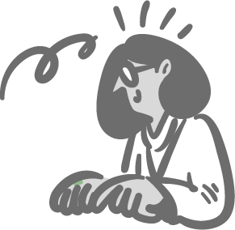

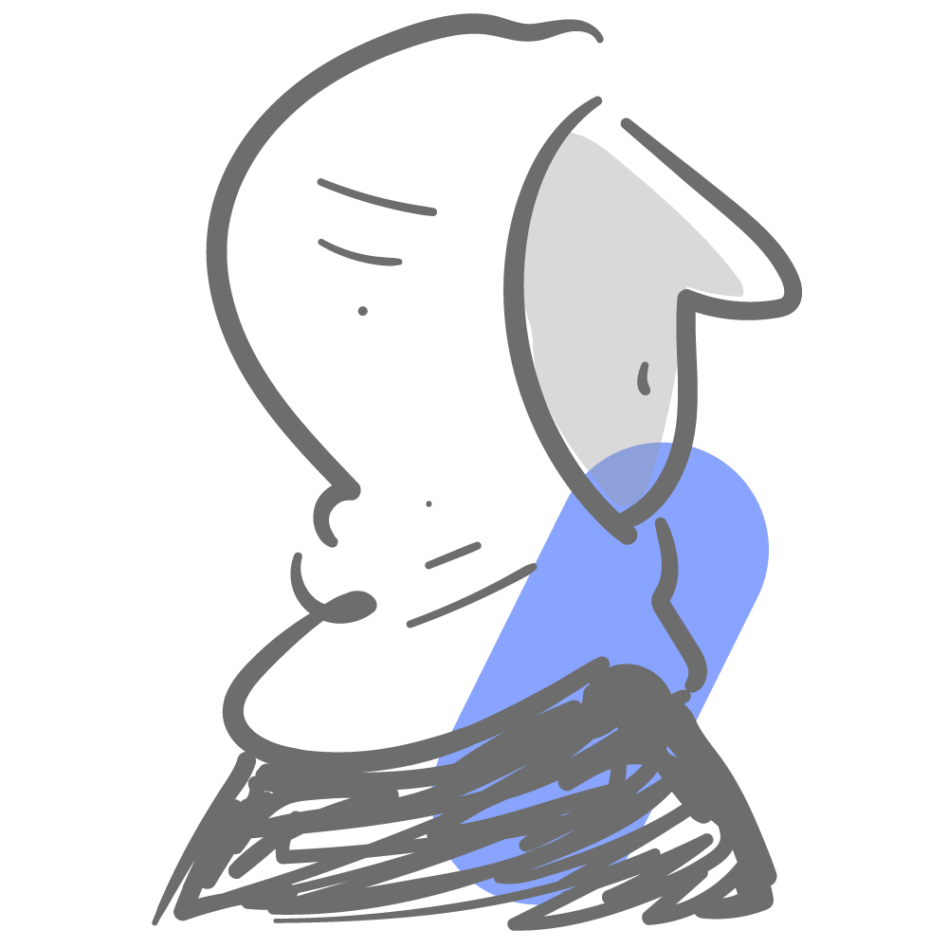
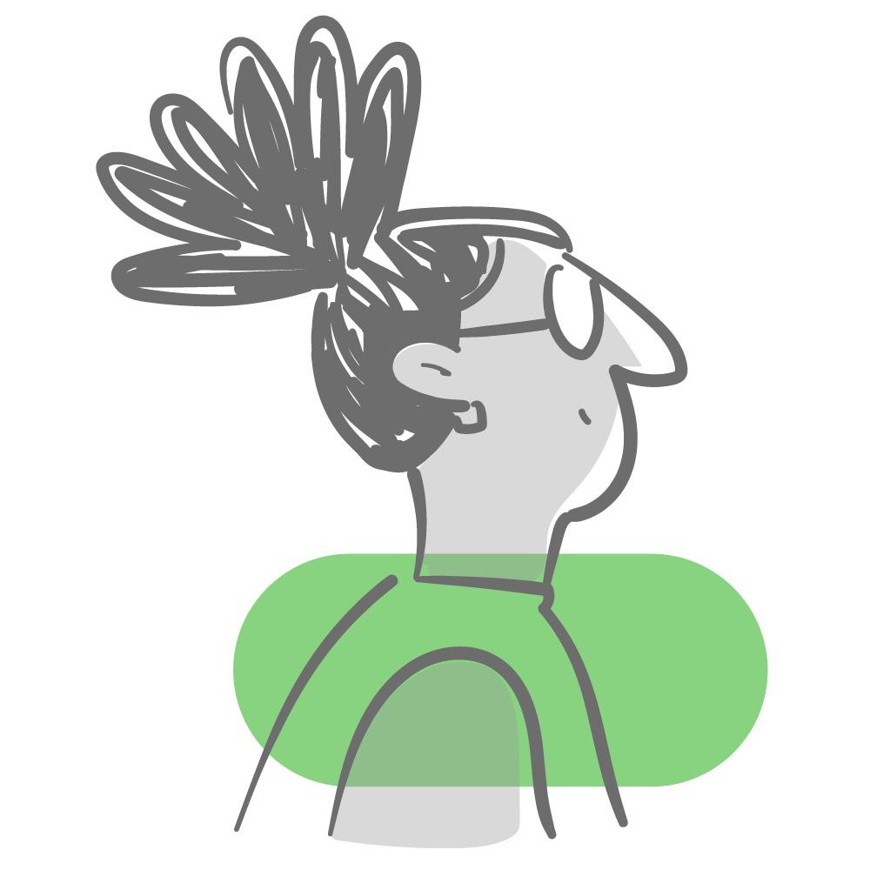
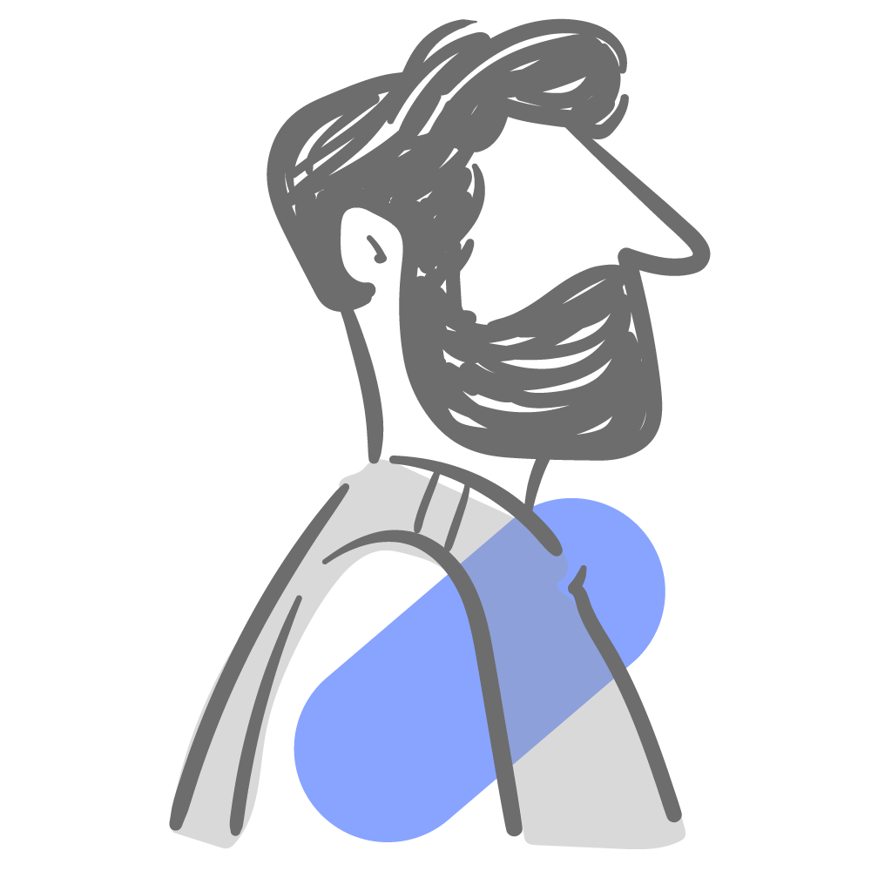
Waarom een kennisclip?
?
?
?
?
Notes:
Waarom een kennisclip? En welk onderwerp kies je voor het maken van een kennisclip? Een tip is om bijvoorbeeld een kennisclip te maken waar studenten vaak vragen over stellen. Het kan de docent veel tijd kosten om deze begrippen of concepten steeds uit te moeten leggen. Zeker als meerdere docenten het begrip of een concept uitlegt kun je onbedoeld begrips- of spraakverwarring veroorzaken. Het eenmalig maken van een goede kennisclip kan daardoor zorgen voor tijd besparing zodat je bijvoorbeeld de contacttijd beter kunt gebruiken.

Slide 3
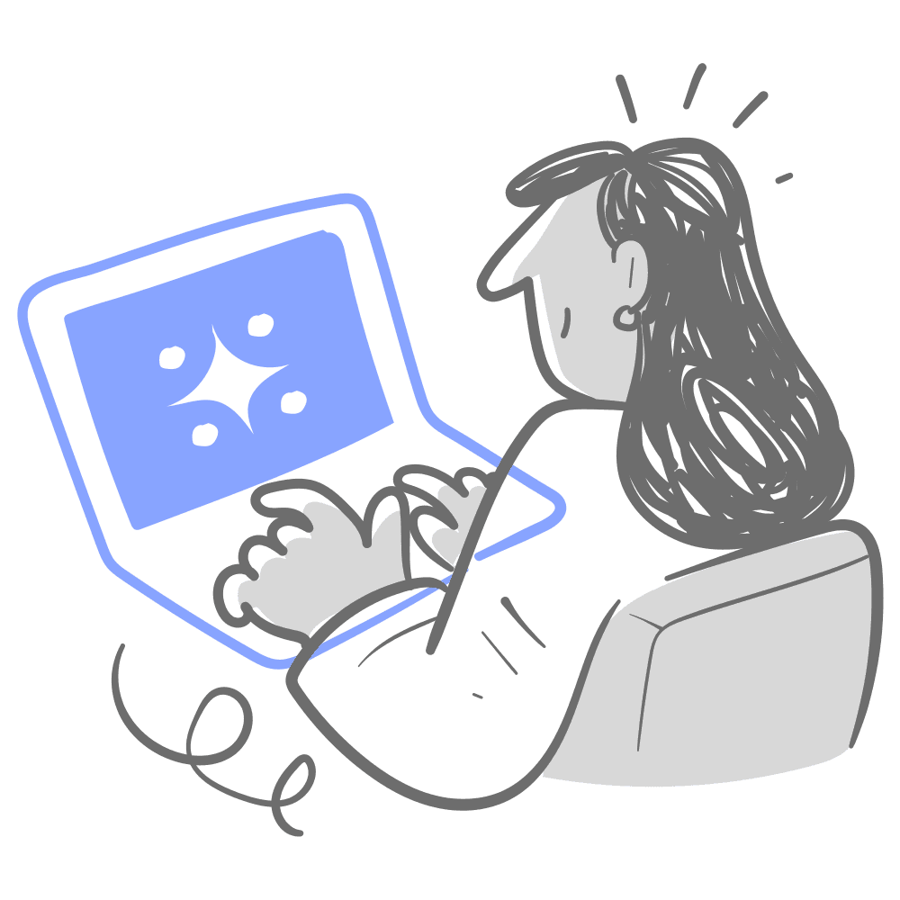
Waarom een kennisclip?
Notes:
Daarom is het aan te raden een kennisclip te maken waarin je middels een korte video een onderwerp helder uitlegt. Nadat zo’n video beschikbaar is gesteld kunnen studenten op hun eigen tempo en tijd dit onderwerp terug kijken, herhalen en op die manier lastige begrippen of concepten beter begrijpen, dankzij de visuele uitleg. Zij zijn niet afhankelijk van jouw beschikbaarheid om een begrip of concept uitgelegd te krijgen. Ook handig als voorbereiding op een fysieke bijeenkomst zodat je meteen dieper met de theorie of praktijk rondom dat onderwerp aan de slag kunt gaan.

Slide 4

Waarom een kennisclip?
!
!
!
!

Slide 5
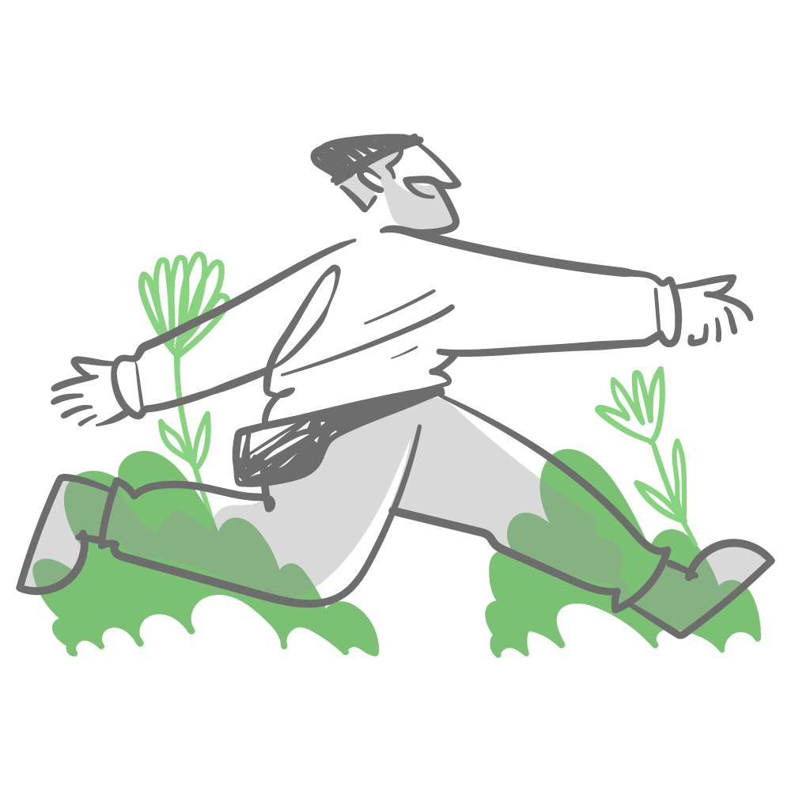
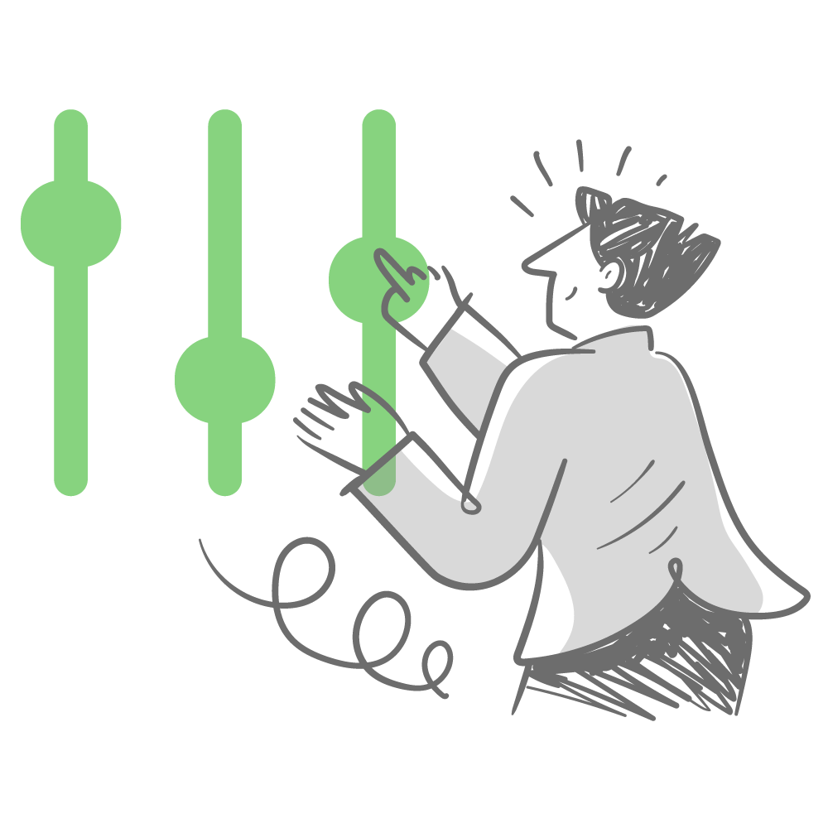


Voordelen van een kennisclip?
Tempo
Herhalen
Lastige concepten
Visuele uitleg
Notes:
Een kennisclip is een korte video waarin je één onderwerp begrijpelijk uitlegt.
Tempo
Onderwerpen herhalen
Lastige concepten begrijpen
Visuele uitleg

Slide 6
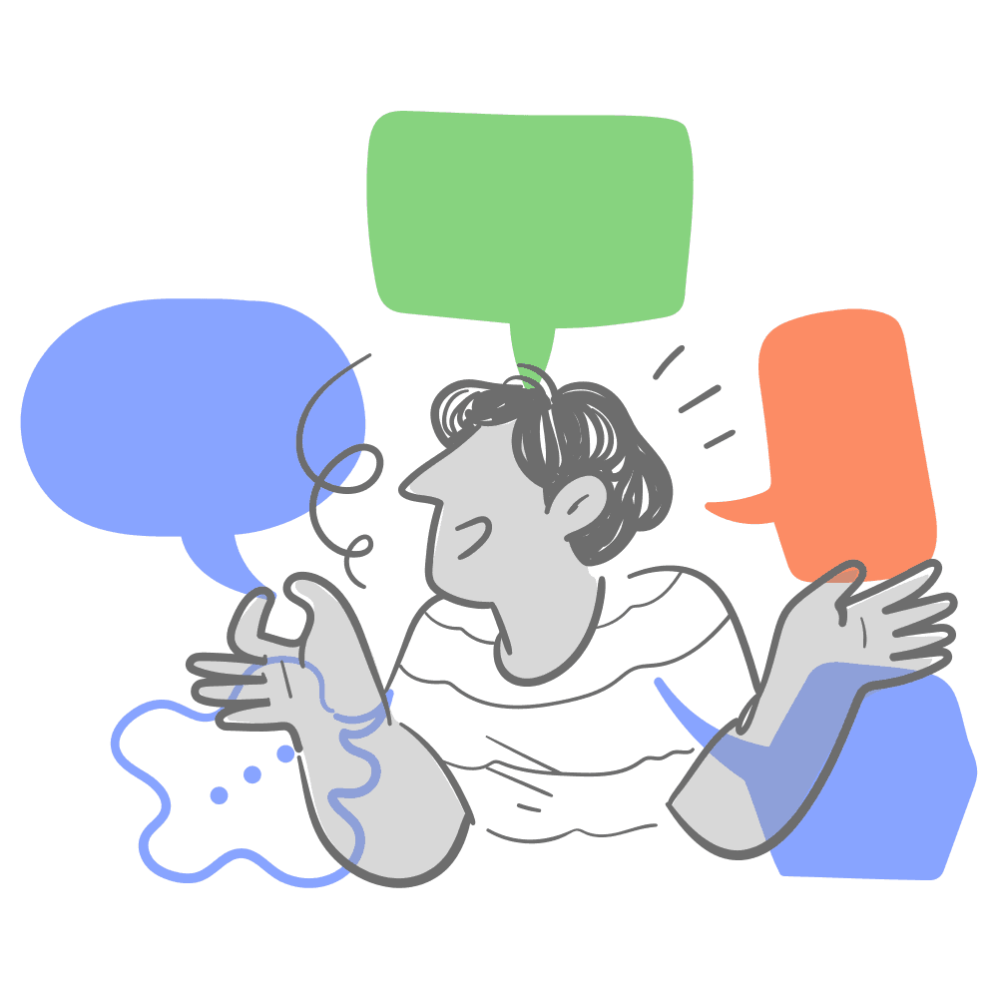

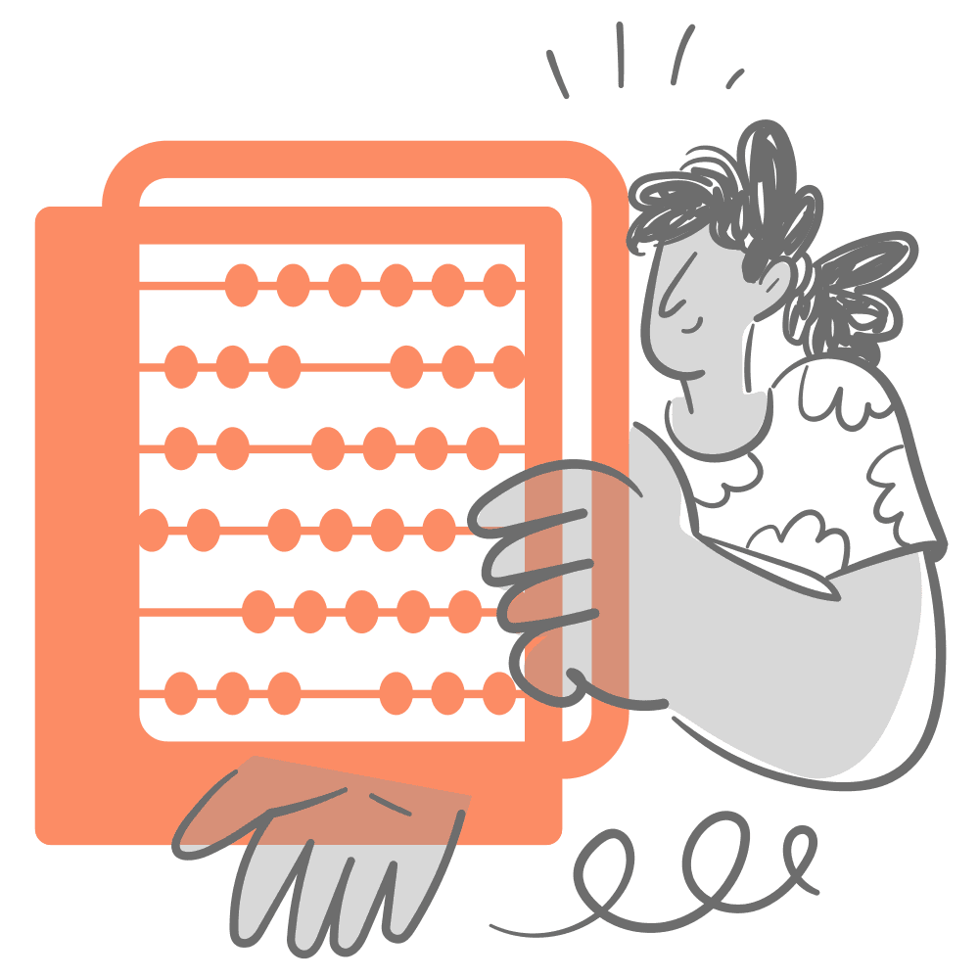
Wat is het doel van je kennisclip?
Begrijpen
Weten
Demonstreren
Notes:
Wat is het doel van jouw kennisclip? Een kennisclip is bijvoorbeeld bedoeld om iets te begrijpen waardoor je inzichtelijke kennis weet aan te brengen. Of je zet een kennisclip in om te werken met reproductieve kennis, het weten. Of je maakt een kennisclip om iets te demonstreren. Een combinatie met 1 of 2 van deze doelen is uiteraard mogelijk.

Slide 7



Voordat je begint met een kennisclip
5-7 min
Spreektaal
Tijdloos
Notes:
Videolengte: Aanbevolen wordt om een video niet te lang te maken. Uit ervaring blijkt dat 5-7 minuten (600 – 840 woorden) de ideale lengte is van een kennisclip.
Taalgebruik: Gebruik spreektaal in je video. Doe alsof je de lesstof aan een student uitlegt. Gebruik jargon alleen wanneer studenten de termen al kennen, of leg de termen uit. Gebruik korte, duidelijke zinnen en praat rustig.
Tijdloos: Zorg ervoor dat je video tijdloos is. Verwijs niet naar specifieke datums en vermijd zinnen als: "Vorige week hebben we..." of "In de vorige video hebben we...". Dit zorgt ervoor dat jij of je collega's de video gemakkelijker in andere vakken kunt gebruiken. Wil je verwijzen naar iets in je vak, doe dat dan schriftelijk, onder de video.

Slide 8
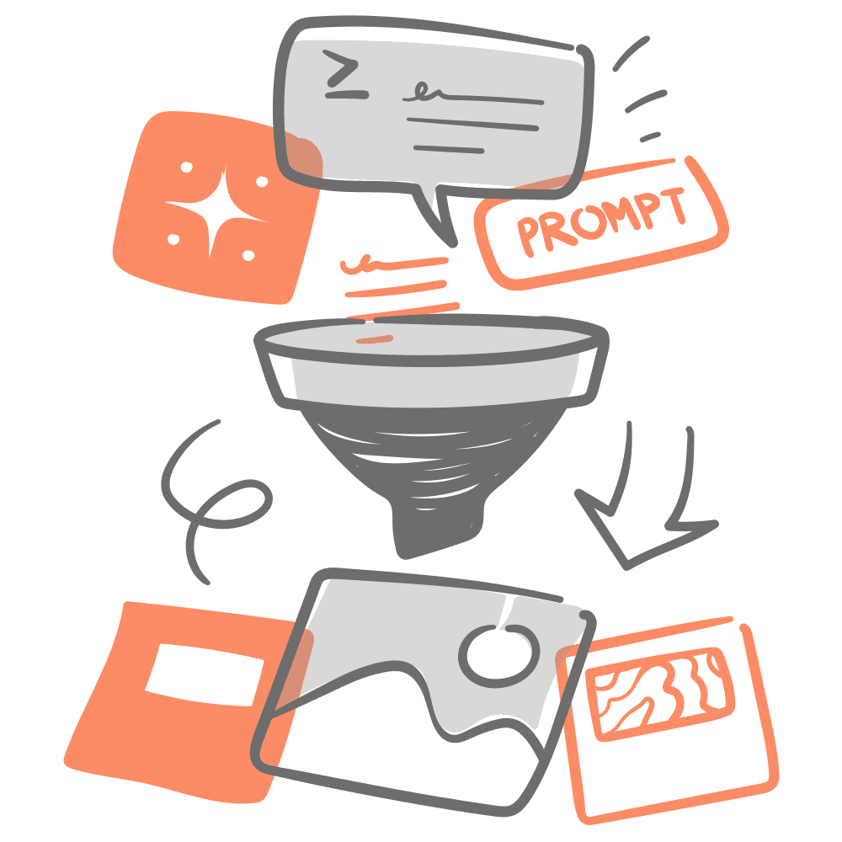



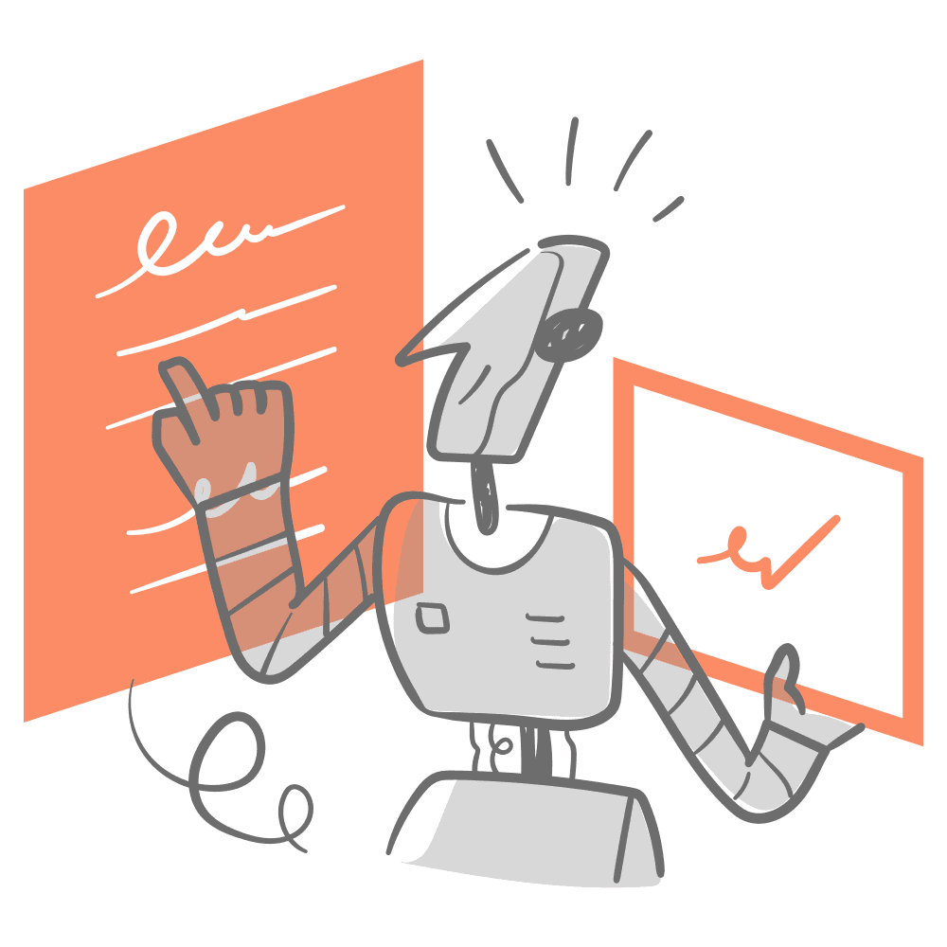
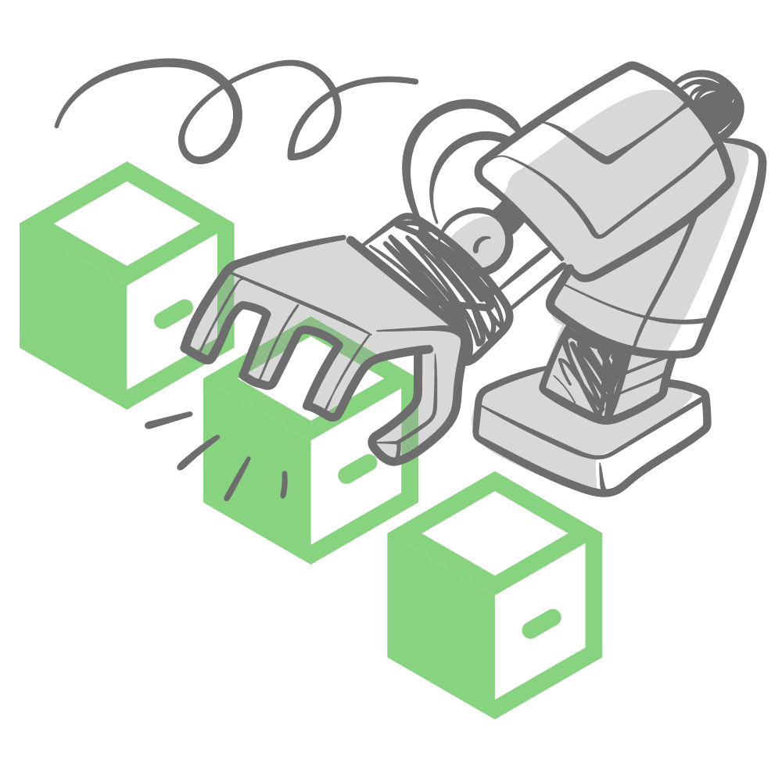
Stappen voor het script
kernboodschap
volgorde
schrijven
voorlezen
aanwijzingen
testen
Notes:
Hier volgt een aantal tips om tot een script te kunnen komen dat je kunt gebruiken bij het inspreken van de video.
Kernboodschap: Bepaal de kernboodschap van je video. Gaat het om begrijpen of iets te weten of ga je iets demonstreren.
Volgorde: Bepaal de volgorde van de onderwerpen (maximaal 3)
Script schrijven: Schrijf het script helemaal uit. Gebruik hiervoor het onderstaande template.
Hardop voorlezen: Lees het script een paar keer hardop voor en pas de tekst aan.
Aanwijzingen inbouwen: Bouw cues die helpen bij het inspreken van het script (bijvoorbeeld [PAUZE] voor een pauze moment of [ENTHOUSAIST] als je een stuk enthousiast wilt voorlezen).
Testen: Mocht je de tijd hebben, laat het script lezen door een student of collega en vraag om feedback.

Slide 9
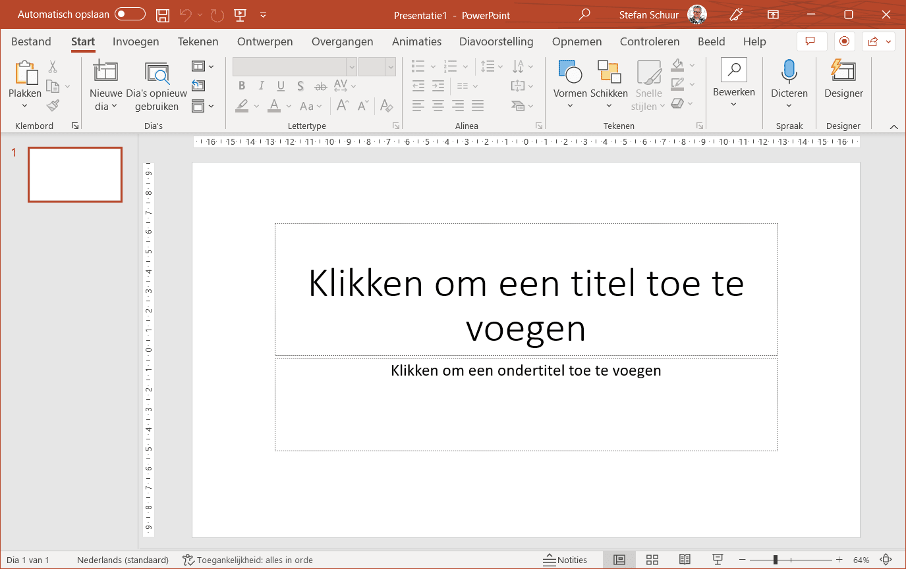
Technisch nodig voor een kennisclip?
Notes:
Ook deze videoclip is gemaakt in PowerPoint. We werken met de standaardprogrammatuur met een reden. Dat is dat deze op vrijwel elke laptop binnen de pabo te vinden is. Gebruik wel een goede microfoon voor het inspreken en zorg voor een stille ruimte. Met behulp van PowerPoint kun je je kennisclip vormgeven en de uit te spreken tekst, je script, opdelen in de notitiepagina’s waardoor je tijdens het opnemen houvast hebt om de tekst uit te spreken.
Uiteraaard zijn er allerlei andere programma’s die het maken van een screencast (schermopname) mogelijk maken zoals Camtasia, Screen Studio.
Adobe Premiere of Davinci Resolve kun je gebruiken om professionele video’s te maken.

Slide 10
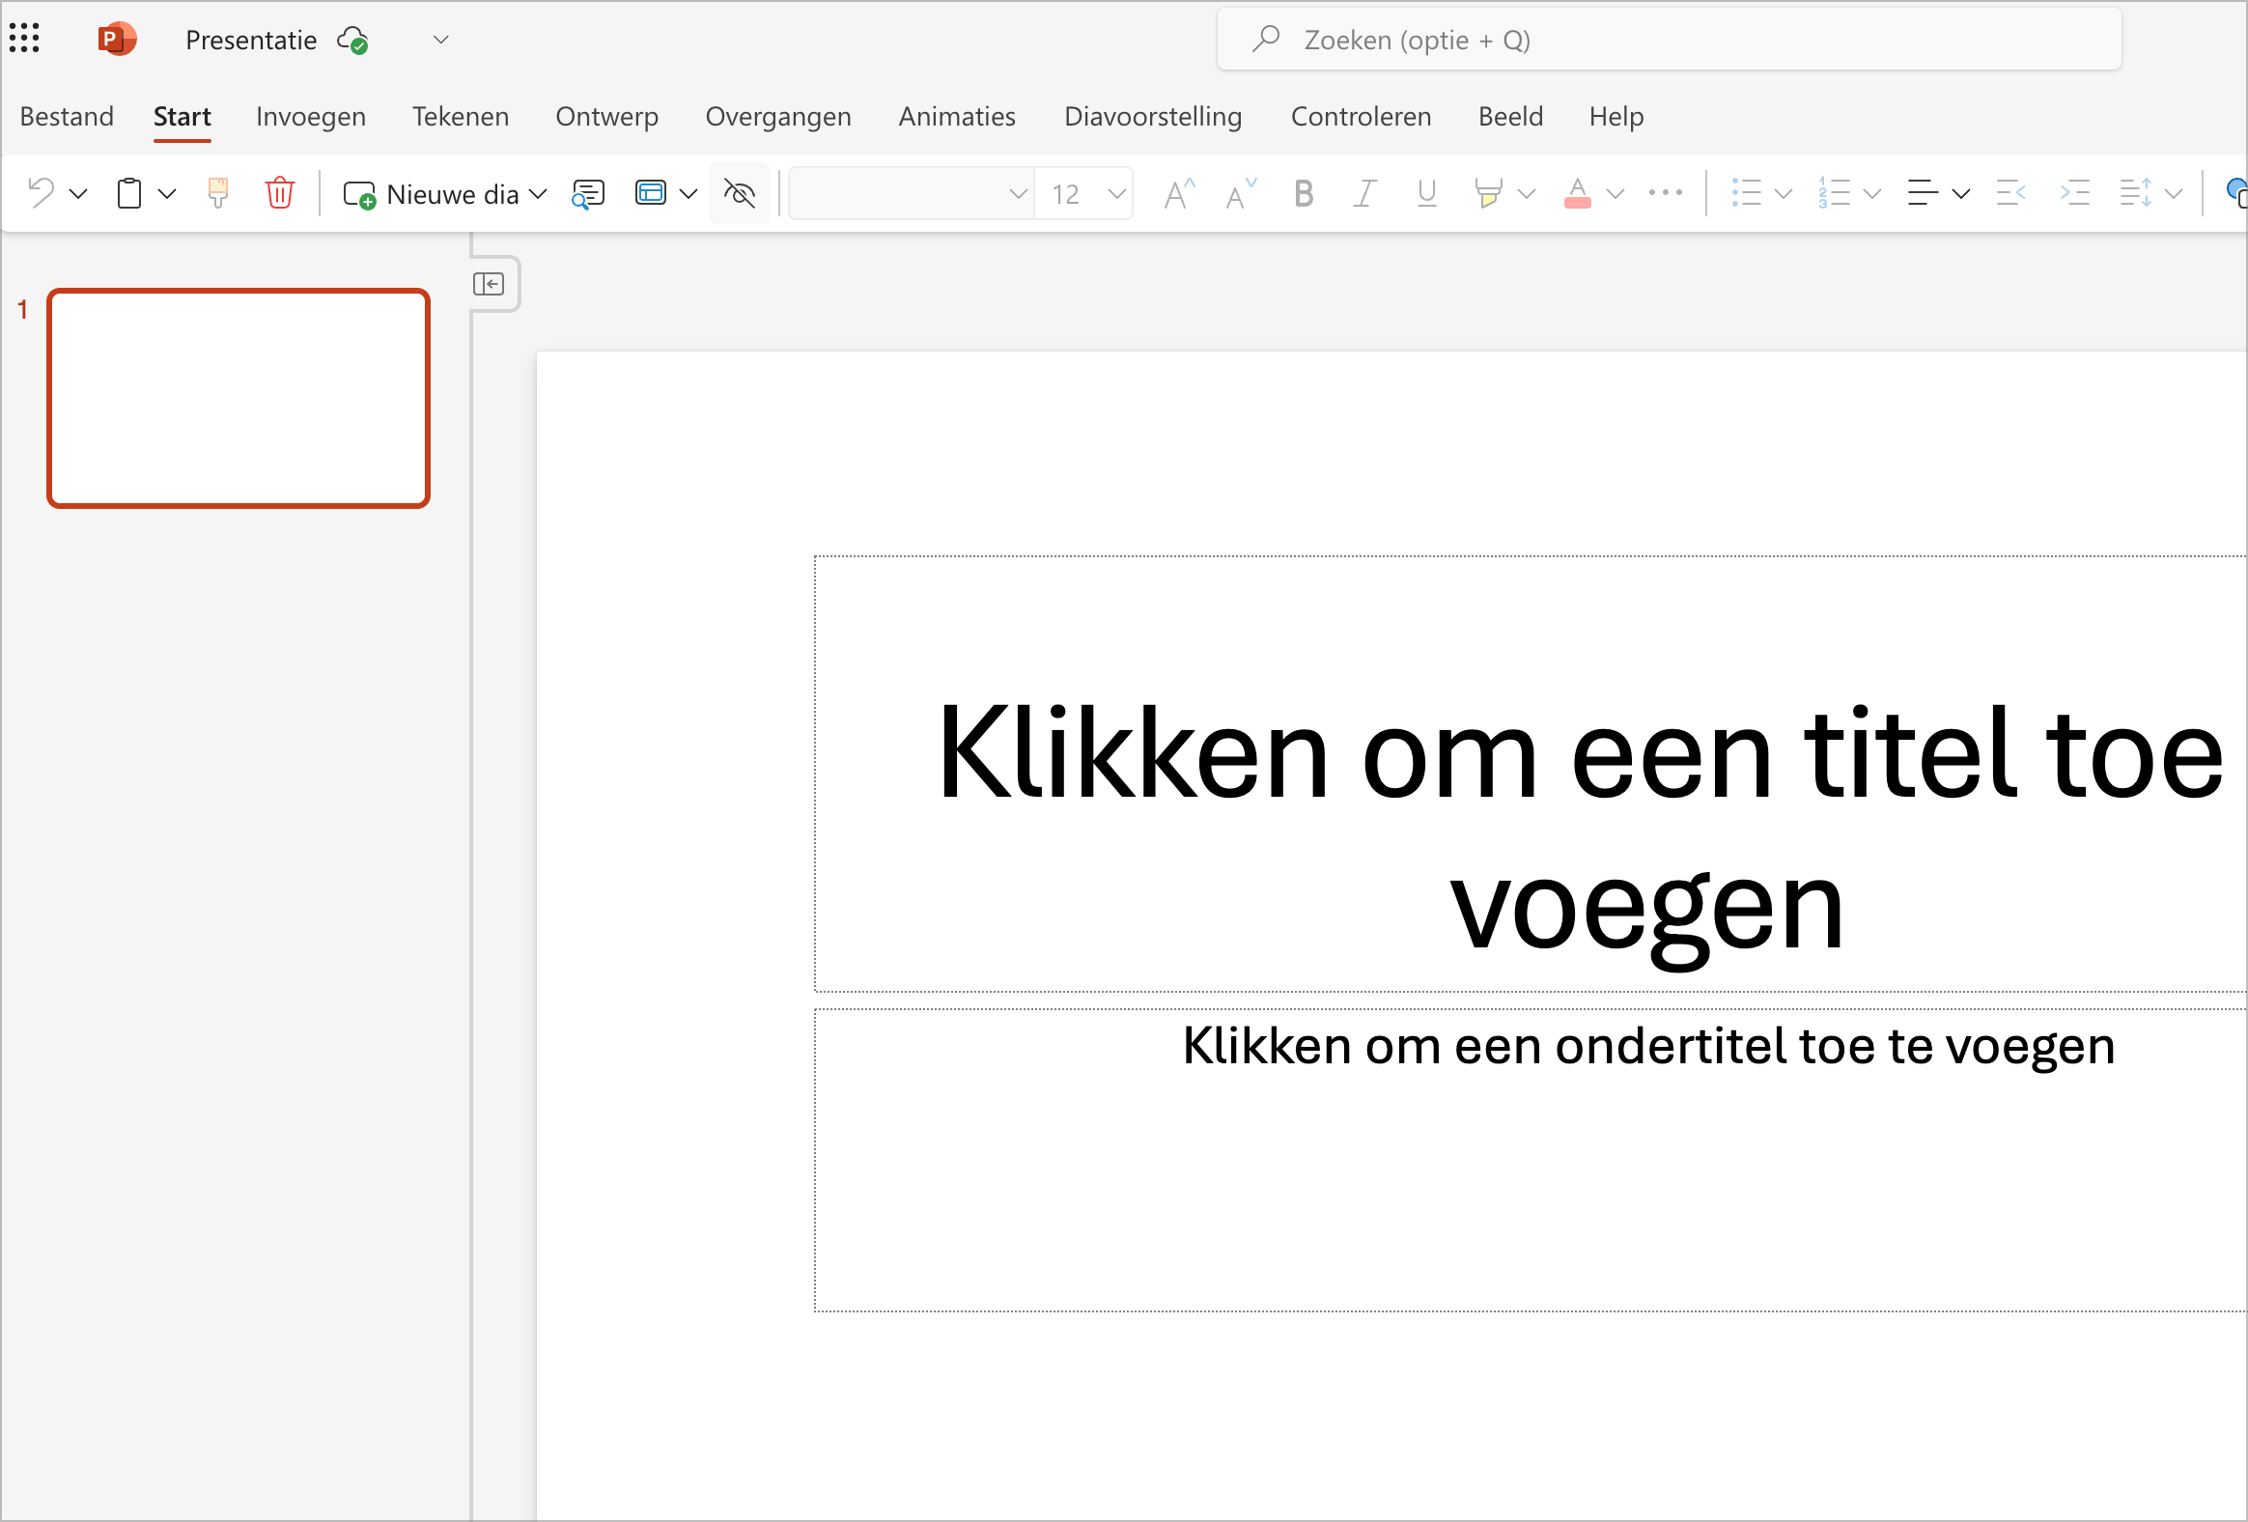
Rekening houden met… in een kennisclip
Notes:
Waar moet je verder technisch rekening mee houden bij het maken van een kennisclip? Gebruik in ieder geval niet de online versie van PowerPoint. Deze is te beperkt en beschikt niet over de mogelijkheid om audio op te nemen.

Slide 11
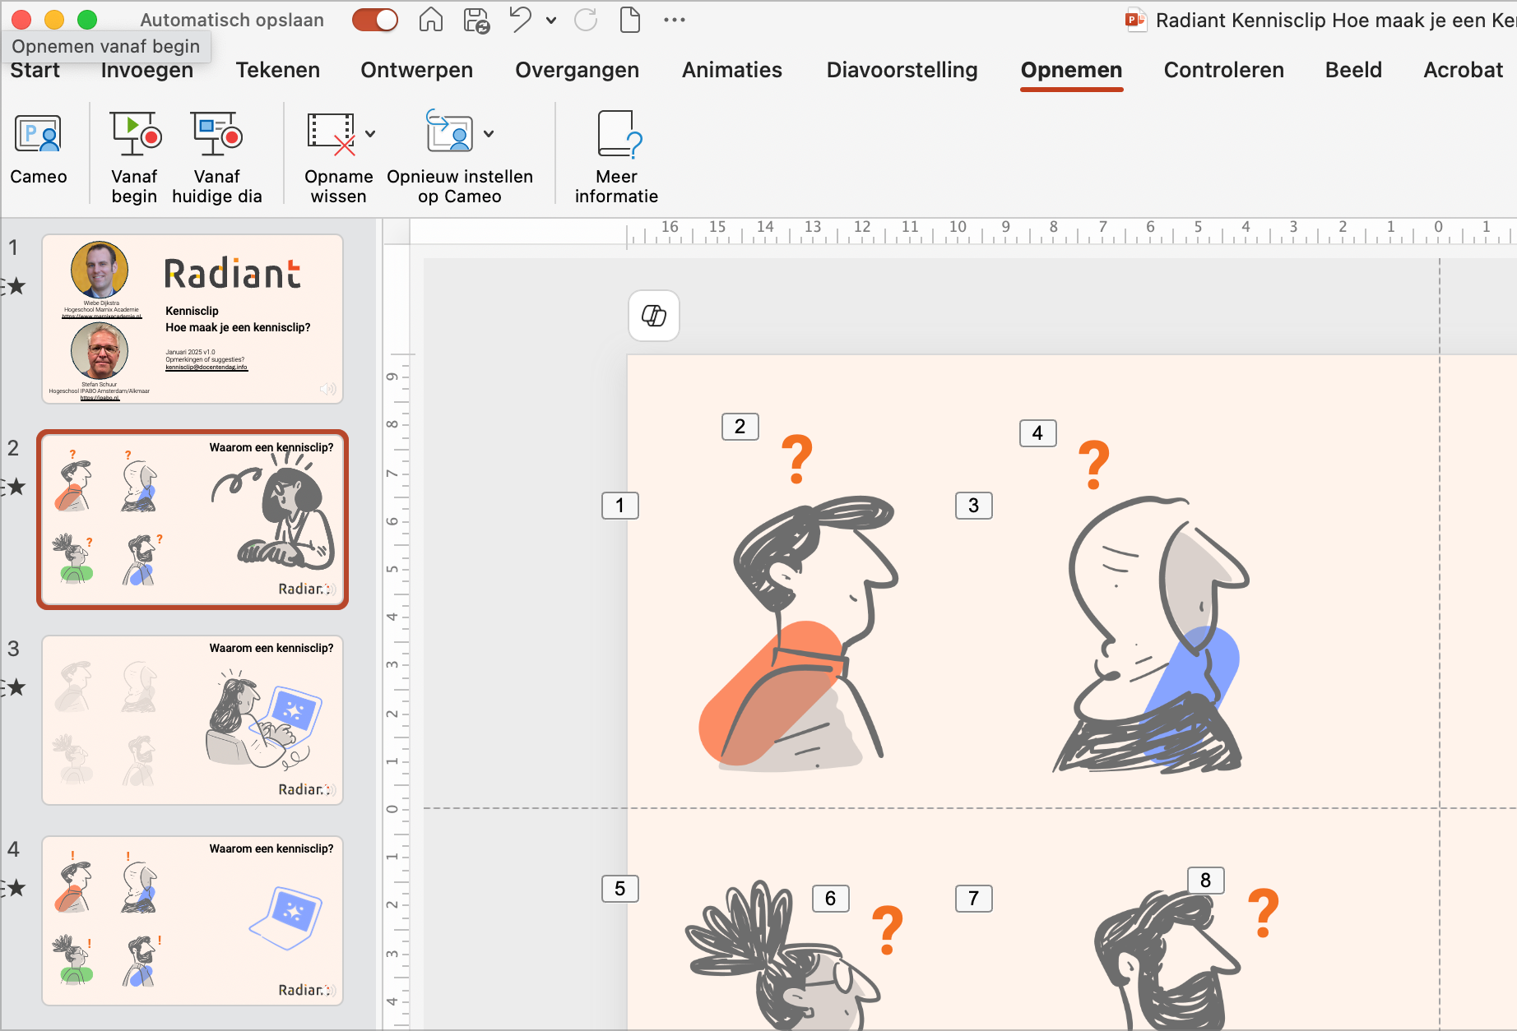
Rekening houden met… in een kennisclip
Notes:
Om het uiteindelijke eindproduct te maken heb je de volledige versie van PowerPoint nodig. In de menubalk staat het onderdeel Opnemen en stelt je in staat per dia de tekst in te spreken. Zie hiervoor de handleidingen die onder deze video zijn gedeeld.

Slide 12
Rekening houden met… in een kennisclip
Enkele tips voor jouw PowerPoint:
Maximaal vijf regels
Arial of Calibri of Verdana
Afbeeldingen/Grafieken/Pictogrammen met mate
Ontwerp consistent
Rust en Herkenbaarheid
Notes:
Hier een paar tips om op te letten:
Beperk tekst op je slides tot maximaal vijf regels. Beperk ook om cognitieve overbelasting te voorkomen.
Kies een eenvoudig lettertype, zoals Arial of Calibri.
Gebruik afbeeldingen, grafieken of pictogrammen om je verhaal te ondersteunen.
Houd je ontwerp consistent met kleuren en lettergroottes. Maak eventueel gebruik van een in jouw instelling gebruikt format voor een PowerPoint.
Maak zo min mogelijk gebruik van

Slide 13
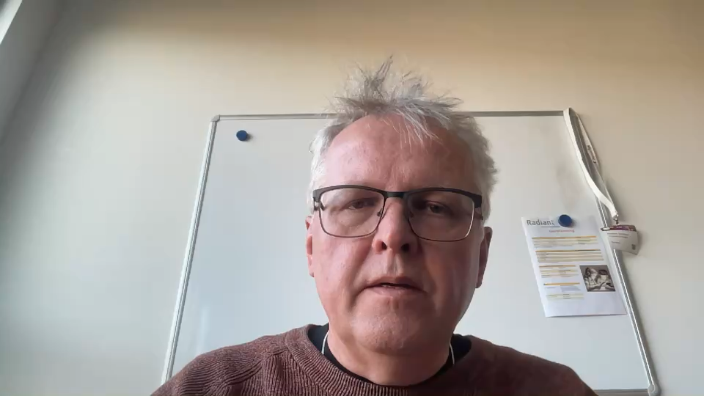
Jezelf in beeld of alleen het scherm?
Notes:
Mogelijk wil je weten of het raadzaam is om kennisclips te maken waarin je zelf te zien bent. Op basis van twee overzichtsstudies kan je concluderen dat de leerkracht in beeld een positief effect heeft op leeruitkomsten. De voorwaarde is wel dat je als leraar ondersteunend non-verbaal gedrag vertoont, zoals het aanduiden van belangrijke aspecten in de video of het maken van oogcontact.

Slide 14



Integreren van je kennisclip
?
Notes:
De uiteindelijk gemaakte video kun je vervolgens opnemen in het systeem dat op jouw pabo wordt gebruikt. denk bijvoorbeeld aan Brightspace, Teams, Canvas of een ander systeem waar jij en je collega's mee werken. De video kun je dan embedden/integreren binnen de colleges of studieroute die je voor de student hebt klaar staan.

Slide 15
Wiebe Dijkstra
Hogeschool Marnix Academie
https://www.marnixacademie.nl
Kennisclip
Hoe maak je een kennisclip?
Januari 2025 v1.0
Opmerkingen of suggesties?
kennisclip@docentendag.info
Stefan Schuur
Hogeschool IPABO Amsterdam/Alkmaar
https://ipabo.nl
Notes:
Dank voor het kijken. We zijn benieuwd of deze clip en de bijbehorende materialen voor jou helpend is geweest om te komen tot een eigen gemaakte kennisclip.
Succes en oefening baart kunst!

